Slide 1
ГБОУ СОШ №1 «ОЦ» ж.д. ст. Шентала
ЕСЛИ ТЫ ЗАДУМАЛСЯ О СВОЕЙ БУДУЩЕЙ КАРЬЕРЕ
( для обучающихся 10-11 классов)
автор: Арапова Елена Михайловна
учитель английского языка
2014г.

Slide 2

ЕСЛИ ТАК СЛУЧИЛОСЬ, ЧТО АНГЛИЙСКИЙ ЯЗЫК ОКАЗАЛСЯ В ЧИСЛЕ В ТВОИХ ЛЮБИМЫХ ПРЕДМЕТОВ, И ТЫ ВСЕ ЧАЩЕ ДУМАЕШЬ О ТОМ, ЧТО ХОЧЕШЬ СВЯЗАТЬ СВОЮ ЖИЗНЬ ИМЕННО С ЭТИМ ПРЕКРАСНЫМ ЯЗЫКОМ, НО НЕ ЗНАЕШЬ КАК ЭТО СДЕЛАТЬ, ЭТА ПРЕЗЕНТАЦИЯ ПРЕДНАЗНАЧЕНА ДЛЯ ТЕБЯ!

Slide 3

По подсчетам американских ученых, правильный выбор профессии в 2-2,5 раза уменьшает текучесть кадров, на 10-15% увеличивает производительность труда и в 1,5-2 раза уменьшает стоимость обучения

Slide 4
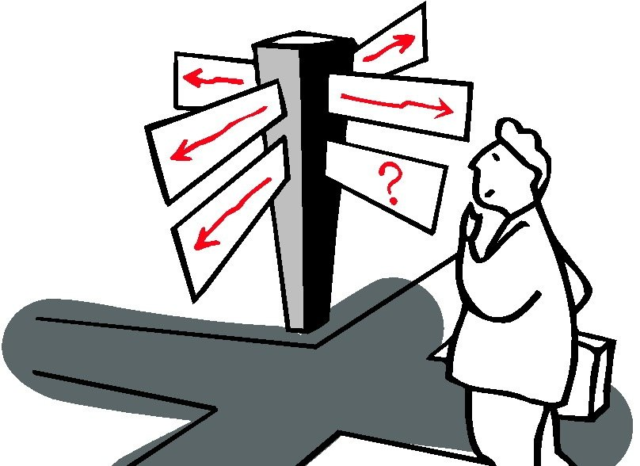
ПСИХОЛОГИЯ ПОМОЖЕТ ТЕБЕ
Если тебе трудно определить
будущее поле твоей
профессиональной
деятельности, то
в этом тебе
может помочь
классификация
Дж.Голланда,
определившего 6 типов
профессинальной
личности

Slide 5
ДЖОН ГОЛЛАНД
Джон Голланд исследовал множество фирм в США и Центральной Европе и на основе полученных данных разработал теорию выбора карьеры. По его мнению, выбор есть выражение личности, а не случайность. Он считает, что достижения и карьерные успехи зависят от соответствия между личностью и работой. Джон Голланд предложил классификацию типов личности,
которая графически может быть представлена в виде шестиугольника, получившего название«шестиугольник Голланда».

Slide 6
« ШЕСТИУГОЛЬНИК ГОЛЛАНДА»
ОФИСНЫЙ
РЕАЛИСТИЧЕСКИЙ
СОЦИАЛЬНЫЙ
ПРЕДПРИНИМАТЕЛЬСКИЙ
АРТИСТИЧЕСКИЙ
ИНТЕЛ-ЛЕКТУАЛЬНЫЙ

Slide 7
РЕАЛИСТИЧНЫЙ ТИП
Предпочитает работу, дающую осязаемые результаты
Профессии: механик, инженер, электрик, агроном, садовник, шофер, автослесарь, деревообработчик, строитель, повар, швея, токарь, бурильщик скважин, спортсмен

Slide 8
ИНТЕЛЛЕКТУАЛЬНЫЙ ТИП
Предпочитает интеллектуальную работу
Профессии: генетик, астролог, географ, историк, ботаник, астроном, физик, математик, ученый

Slide 9
СОЦИАЛЬНЫЙ ТИП
Предпочитает профессии, требующие общения с другими людьми
Профессии: врач, журналист, учитель, воспитатель, психолог, парикмахер, официант, тренер по спорту, адвокат, юрист-консультант, экскурсовод, библиотекарь

Slide 10
ОФИСНЫЙ ТИП
Предпочитает работу, связанную с различными документами
Профессии: экономист, менеджер, бухгалтер, секретарь, делопроизводитель, переводчик, нотариус, архивист, кассир, чертежник, штурман

Slide 11
ПРЕДПРИНИМАТЕЛЬСКИЙ ТИП
Любит руководить другими людьми
Профессии: предприниматель, бизнесмен, руководитель, заведующий, директор, телерепортер, товаровед, артист, журналист, дипломат, политик, спортсмен, режиссер

Slide 12
АРТИСТИЧЕСКИЙ ТИП
Люди творческих профессий
Профессии: артист, художник, модельер, скульптор, музыкант, писатель, фотограф, режиссер, сценарист, хореограф, танцор, дизайнер

Slide 13
ТЕСТ ДЖ.ГОЛЛАНДА (ДЖ.ХОЛЛАНДА) НА ОПРЕДЕЛЕНИЕ ПРОФЕССИОНАЛЬНОГО ТИПА ЛИЧНОСТИ
можно найти на следующих сайтах:
http://www.gurutestov.ru/ ( модификация Г.В.Резяпкиной и традиционная методика Дж.Голланда );
http://testoteka.narod.ru/;
http://forpsy.ru/
Notes:
http://testoteka.narod.ru/

Slide 14
ЕСЛИ ТЕСТ ОПРЕДЕЛИЛ ТВОЙ ТИП КАК «СОЦИАЛЬНЫЙ»
В таком случае ты можешь рассмотреть такие профессии как « гид-переводчик» и
« учитель иностранного языка».
Немного подробнее о них.

Slide 15
ГИД-ПЕРЕВОДЧИК
готовит переводы на язык основной клиентуры, документы и материалы, которые содержат в себе сведения об объектах экскурсий,
ведет работу по совершенствованию определений и понятий, унификации терминов по тематике переводов в туристской индустрии,
переводит рекламные материалы на иностранный язык,
получает от экскурсовода сведения об объектах экскурсий,
получать информацию о времени и месте прибытия туристов,
сопровождать экскурсии рассказами и пояснениями на языке основной клиентуры,
проводить инструктаж на языке основной клиентуры.

Slide 16
О государственной поддержке развития туризма в Самарской области
(с изменениями на 12 мая 2015 года)
За счет средств областного бюджета
может учреждаться система стипендий и грантов для лиц, обучающихся в образовательных организациях в Самарской области по направлениям в сфере туризма в Самарской области;
на конкурсной основе образовательным организациям в Самарской области могут выделяться средства для направления лиц, обучающихся в образовательных организациях в Самарской области, в зарубежные ознакомительные поездки с целью совершенствования профессиональных знаний и навыков;
могут выделяться средства субъектам туристской индустрии, предоставляющим лицам, обучающимся в образовательных организациях в Самарской области, возможность прохождения производственной практики;
могут выделяться средства для целевого обучения специалистов с высшим и средним профессиональным образованием в сфере
туризма.

Slide 17
Гид- переводчик должен знать:
иностранный язык ,
этикет и протокол,
основы психологии,
правила составления отчетов и оформления документов,
нынешнюю систему координации переводов,
теорию межличностного общения,
социальные и правовые основы туристской индустрии,
технику публичных выступлений,
основы трудового законодательства,

Slide 18
КАК СТАТЬ ГИДОМ-ПЕРЕВОДЧИКОМ
Чтобы стать гидом-переводчиком необходимо закончить специальные курсы и при этом обязательно в совершенстве знать хотя бы один иностранный язык. В некоторых турфирмах гидам требуется наличие высшего образования в области туризма и сервиса, но это, как правило, означает то, что помимо проведения экскурсий, гиду придется решать вопросы с размещением, транспортом и рядом других вопросов.

Slide 19
Где ты можешь получить высшее образование:
Санкт-Петербургский университет управления и экономики
Российская международная академия туризма
Сочинский государственный университет туризма и курортного дела
Иркутский институт международного туризма
Российский государственный
гуманитарный университет

Slide 20
Личностные качества гида-переводчика:
артистизм;
ответственность;
пунктуальность;
уравновешенность;
хорошая память;
эрудированность;
доброжелательность;
тактичность;
терпеливость;
находчивость;
внятная и грамотная речь

Slide 21
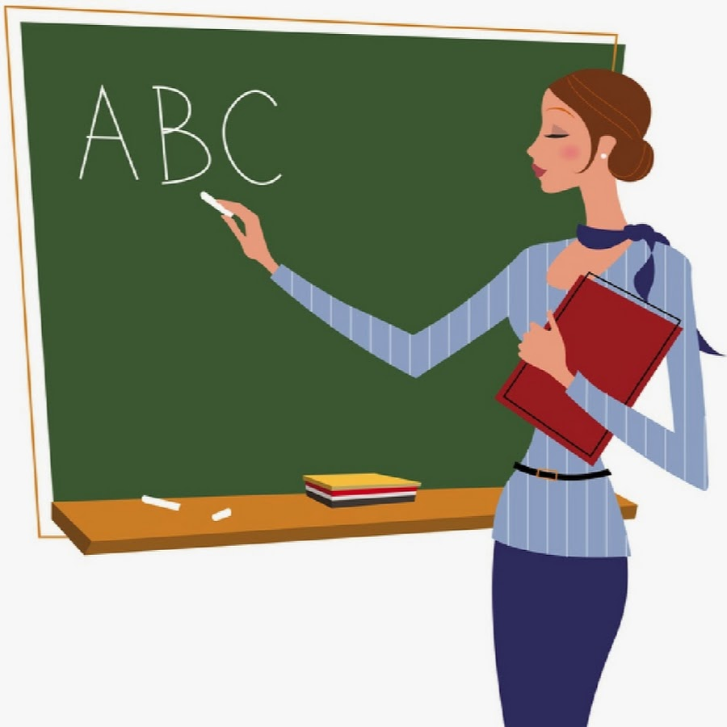
ОБЯЗАННОСТИ УЧИТЕЛЯ
объяснение нового материала доступными для определенного возраста средствами;
контроль за усвоением материала: опрос и оценка знаний учащихся;
проверка классных и домашних работ;
консультирование учеников и их родителей по
подбору необходимых для обучения книг, пособий, рабочих тетрадей;
классное руководство;
проведение
воспитательной работы с детьми;
помощь в раскрытии творческого потенциала,
способностей и возможностей учащихся;

Slide 22
ОБЯЗАННОСТИ УЧИТЕЛЯ
выявление интересов и склонностей учеников для адекватного подбора программ и методов обучения;
изучение индивидуальных особенностей детей и оказание эффективного психолого-педагогического воздействия на них;
формирование личности ученика;
развитие у учеников стремления к освоению новых знаний;
организация внеклассных групповых мероприятий, ведение дискуссий, диспутов, собраний;
объяснение текущих социальных событий и явлений;
участие в разработке и внедрении образовательных, учебных программ;
составление тематических и урочных планов;
оформление документации (журналов, отчетов).

Slide 23
ЛИЧНОСТНЫЕ КАЧЕСТВА
склонность к работе с детьми;
высокая степень личной ответственности;
ораторские и организаторские способности;
высокий уровень коммуникативных способностей;
способность уделять внимание нескольким объектам одновременно;
психическая и эмоциональная уравновешенность;
интерес и уважение к другому человеку;
стремление к самопознанию, саморазвитию;
оригинальность, находчивость, разносторонность;
тактичность;
целеустремленность;
энтузиазм, артистизм;
требовательность к себе и другим

Slide 24
Где можно получить специальность учителя английского языка в Самаре
Среднее профессиональное образование:
Поволжский государственный колледж
на базе основного общего образования (9 классов) – 4 года 10 месяцев
на базе среднего общего образования (11 классов)- 2 года 10 месяцев
Высшее профессиональное образование:
Поволжская государственная социально-гуманитарная академия
Самарский государственный университет
Международный институт рынка

Slide 25
ЕСЛИ ТВОЙ ТИП ОПРЕДЕЛЕН КАК
«ОФИСНЫЙ»
В таком случае ты можешь подумать о такой профессии как
« технический переводчик».

Slide 26
ТЕХНИЧЕСКИЙ ПЕРЕВОДЧИК
Деятельность переводчика представляет собой работу с применением знаний иностранного языка, методики научно-технического перевода, тематики и терминологии, грамматики и стилистики, навыков работы со словарями.
Также специалист пользуется знанием основ экономики, организации труда и управления.

Slide 27
Основные навыки, которые требуются в работе технического переводчика:
Высшее лингвистическое образование или высшее техническое образование и безупречное знание иностранного языка;
Профильное образование в области специализации.

Slide 28
Основные требования к квалификацие технического переводчика:
Высшее лингвистическое образование или высшее техническое образование и безупречное знание иностранного языка;
Профильное образование в области специализации.

Slide 29
ГДЕ МОЖНО ПОЛУЧИТЬ ОБРАЗОВАНИЕ
Данная специальность требует квалификации в одной из профессиональных сфер. Специальность технического переводчика требует наличия технического образования.
На базе многих технических вузов есть возможность получения дополнительного к высшему профессиональному образованию.

Slide 30
ЕСЛИ ТВОЙ ТИП РЕАЛИСТИЧЕСКИЙ, АРТИСТИЧЕСКИЙ ИЛИ ИНТЕЛЛЕКТУАЛЬНЫЙ
ЕСЛИ ТЫ УВЛЕЧЕН ИНОСТРАННЫМ ЯЗЫКОМ, НО ТЕСТИРОВАНИЕ НЕ ВЫЯВИЛО СКЛОННОСТИ К ПРОФЕССИЕ, КОТОРУЮ ТЫ БЫ ХОТЕЛ ПОЛУЧИТЬ, НЕ ОГОРЧАЙСЯ.
ТЫ МОЖЕШЬ ПОЛУЧИТЬ ПРОФЕССИОНАЛЬНУЮ КОНСУЛЬТАЦИЮ В Центре профессионального образования Самарской области

Slide 31
Использованные ресурсы
http://moeobrazovanie.ru/professions_perevodchik.html
http://www.gurutestov.ru/
http://www.proforientator.ru/
http://www.profguide.ru/test/
http://www.ucheba.ru/prof
http://centerprof63.ru/

